Slide 1
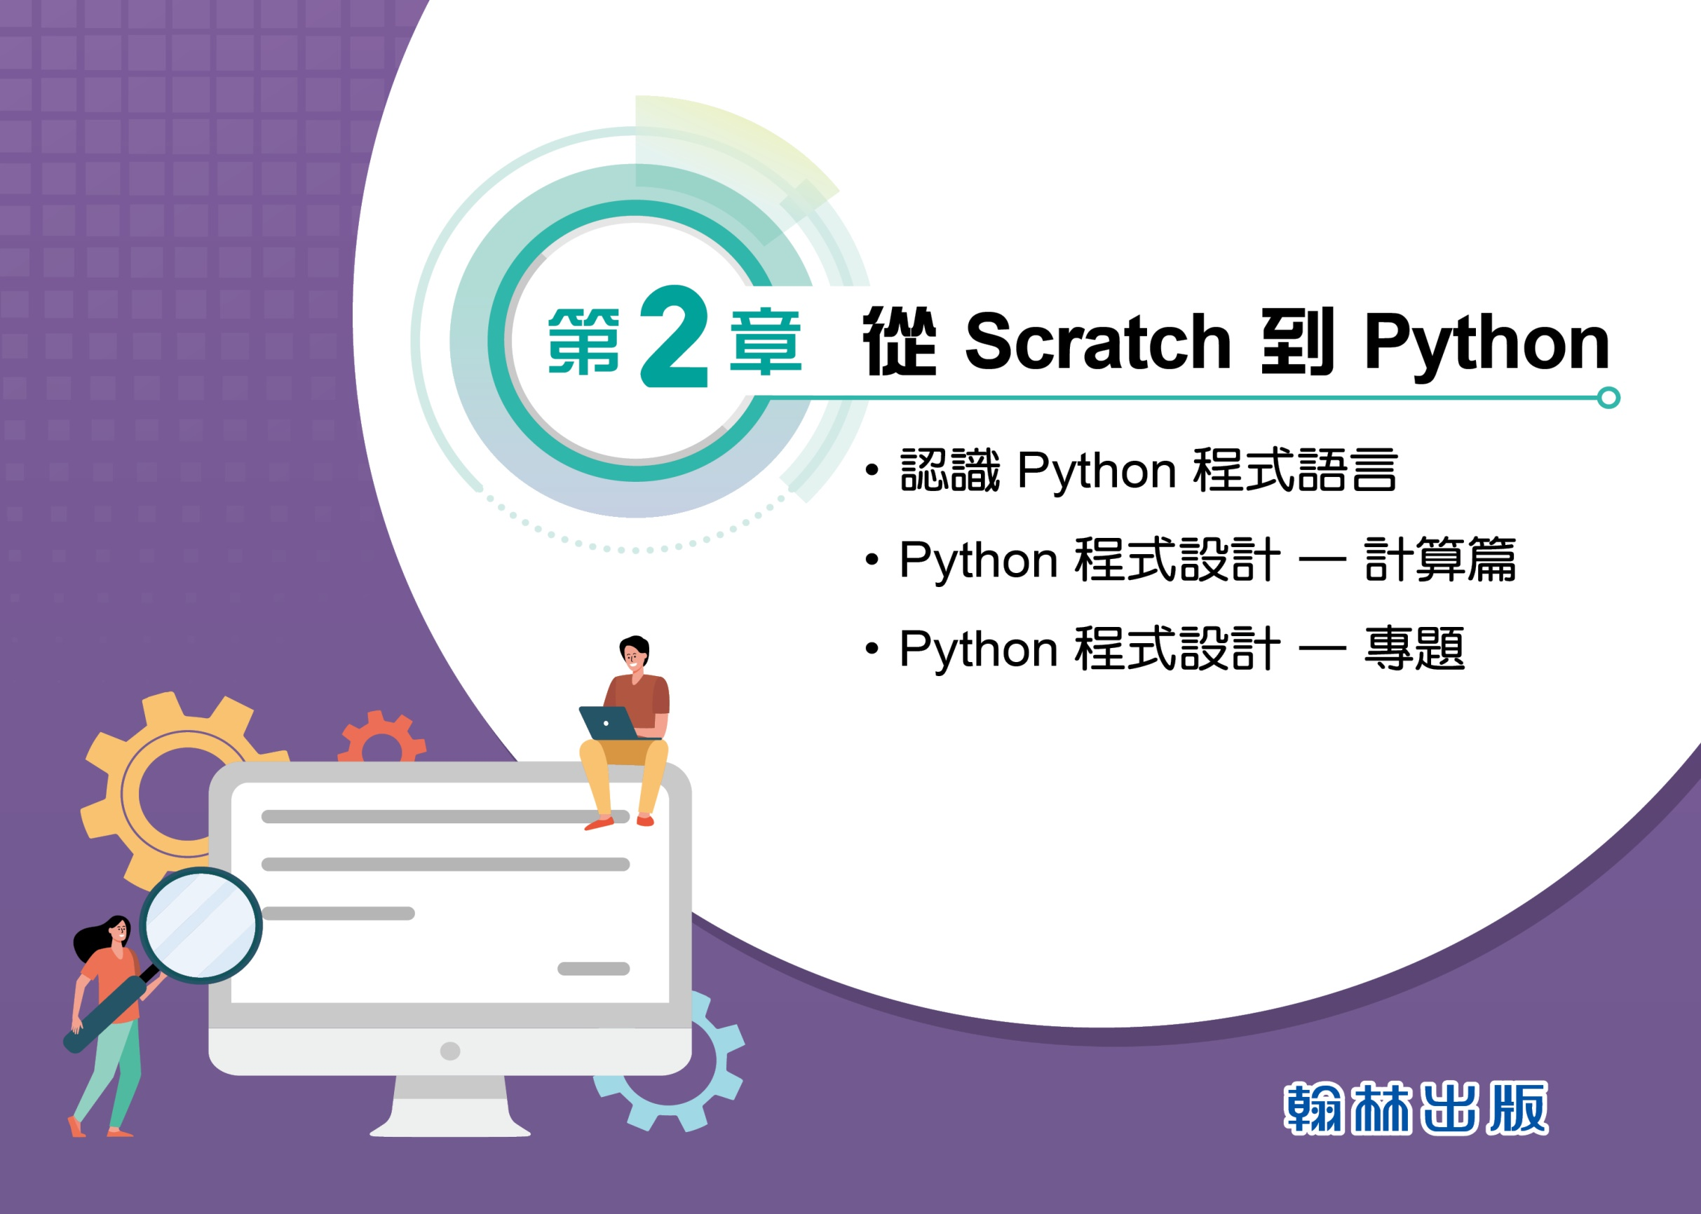

Slide 2
第二章 從Scratch到 Python
認識Python
程式語言
Python
程式設計-
計算篇
Python
程式設計-
專題

Slide 3
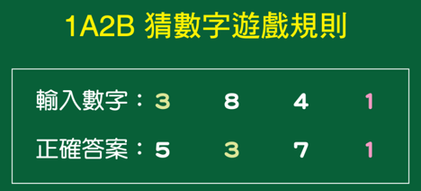
1A2B 猜數字遊戲
系統先隨機產生4個0∼9不重複的數字，再讓使用者輸入4個數字，再將輸入的數字與答案進行比對後，用「幾A幾B」的方式提示使用者是否正確。其中：
  A 代表數字正確，且位置正確；
  B 代表數字正確，但位置錯誤。
使用者有輸入的8次機會中，
如果沒猜到正確數字，則遊
戲結束，並顯示「作答已達
8次，遊戲結束，目標數字是⋯」；
如果在8次機會中，使用者輸入的數字完全正確，
則出現「您答對了，數字是⋯」。

Slide 4
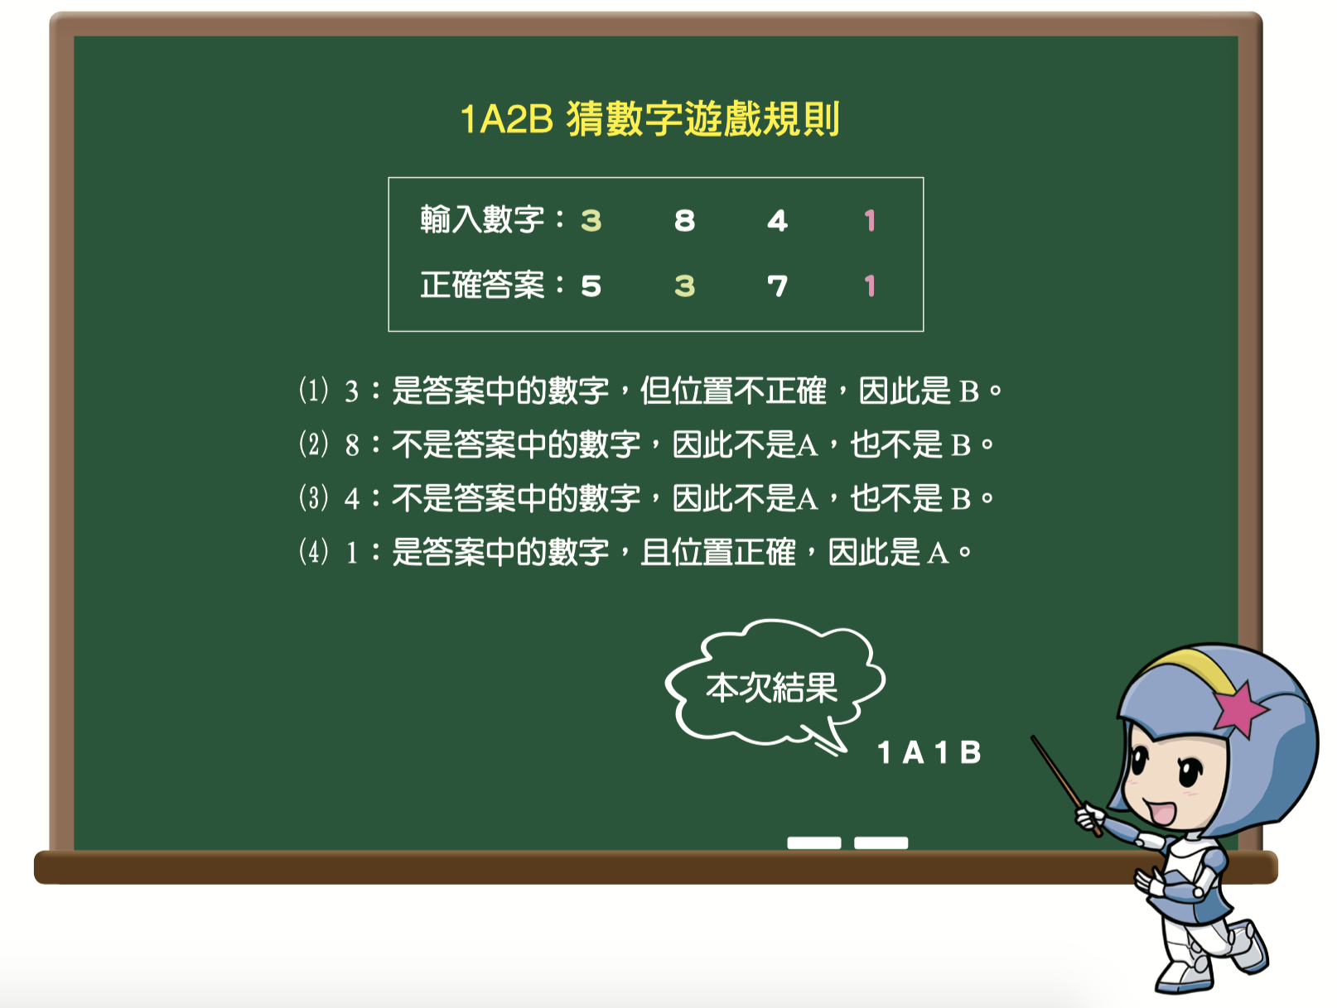
1A2B 猜數字遊戲

Slide 5
1A2B 猜數字遊戲
問題分析
影片
Python專題－1A2B猜數字遊戲
可將問題拆解為幾個部分如下：
如何讓程式隨機產生4個0∼9，且不重複的數字？
如何將答案串列變為字串？
使用者輸入數字後，如何判斷結果？
如何讓程式重複執行，直到使用者輸入的數字正確，或輸入錯誤的次數已達8次？
如何決定要輸出何種結果？

Slide 6

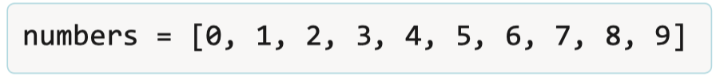
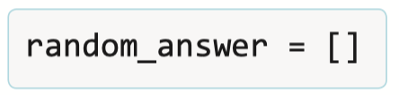
Python程式設計-專題
如何讓程式隨機產生4個0∼9，且不重複的數字？
產生一個0∼9的數字串列及儲存答案的串列。
將串列命名為numbers，作為數字串列，元素則包含 0∼9，語法是：
再將另一個串列命名為 random_answer，作為答案串列，其中沒有任何元素，語法是：

Slide 7



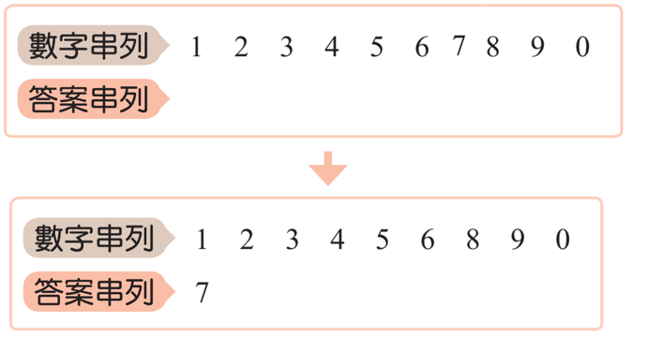
1A2B 猜數字遊戲
如何讓程式隨機產生4個0∼9，且不重複的數字？
產生一個0∼9的數字串列及儲存答案的串列。
以下動作重複進行四次。
從0∼9的串列隨機取一個數字加到答案的串列中。
刪除數字串列中，已經被取出的數字。
第1次:
先隨機從數字串列中抽出一個數字: 7
將抽出的數字 7 加入答案串列中

Slide 8
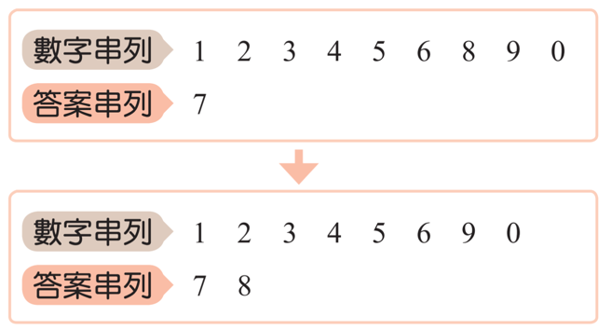
1A2B 猜數字遊戲
如何讓程式隨機產生4個0∼9，且不重複的數字？
產生一個0∼9的數字串列及儲存答案的串列。
以下動作重複進行四次。
從0∼9的串列隨機取一個數字加到答案的串列中。
刪除數字串列中，已經被取出的數字。
第2次:
再隨機從剩下的數字串列中抽出一個數字: 8
將抽出的數字 8 再次加入答案串列中

Slide 9
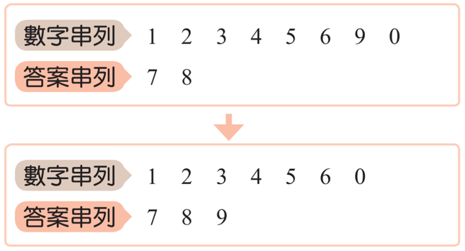
1A2B 猜數字遊戲
如何讓程式隨機產生4個0∼9，且不重複的數字？
產生一個0∼9的數字串列及儲存答案的串列。
以下動作重複進行四次。
從0∼9的串列隨機取一個數字加到答案的串列中。
刪除數字串列中，已經被取出的數字。
第3次:
再隨機從剩下的數字串列中抽出一個數字: 9
將抽出的數字 9 再次加入答案串列中

Slide 10
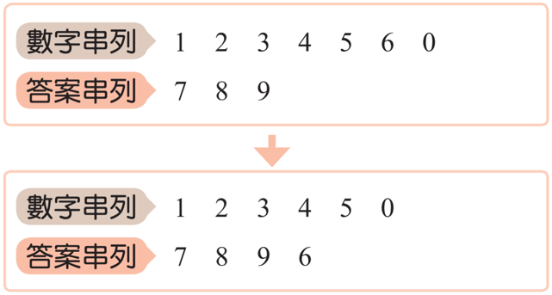
1A2B 猜數字遊戲
如何讓程式隨機產生4個0∼9，且不重複的數字？
產生一個0∼9的數字串列及儲存答案的串列。
以下動作重複進行四次。
從0∼9的串列隨機取一個數字加到答案的串列中。
刪除數字串列中，已經被取出的數字。
第4次:
再隨機從剩下的數字串列中抽出一個數字: 6
將抽出的數字 6 再次加入答案串列中

Slide 11
Python程式設計-專題
如何讓程式隨機產生4個0∼9，且不重複的數字？
產生一個0∼9的數字串列及儲存答案的串列。
以下動作重複進行四次。
從0∼9的串列隨機取一個數字加到答案的串列中。
刪除數字串列中，已經被取出的數字。

Slide 12
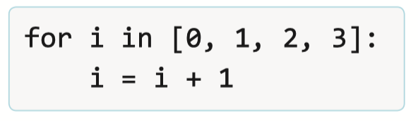
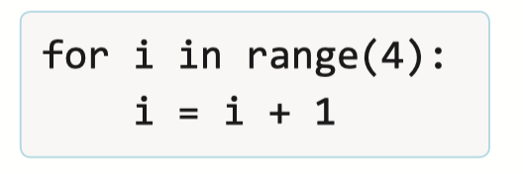
Python程式設計-專題
如何讓程式隨機產生4個0∼9，且不重複的數字？
產生一個0∼9的數字串列及儲存答案的串列。
以下動作重複進行四次。
從0∼9的串列隨機取一個數字加到答案的串列中。
刪除數字串列中，已經被取出的數字。
要重複進行動作4次可以使用for迴圈，語法是：
或將［0, 1, 2, 3］以 range 函式表示，語法是：

Slide 13
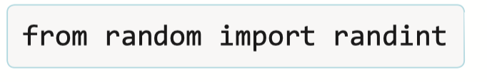
Python程式設計-專題
如何讓程式隨機產生4個0∼9，且不重複的數字？
要隨機取個數字可以使用隨機取數的指令，需用 randint的指令，語法是：
第1次迴圈，從索引值0∼9共10個索引值中，隨機選出
一個，新增到答案串列中，並刪除數字串列中該索引值
的數字，因此數字串列的索引值僅剩0∼8共9個索引值，
但數字串列及答案串列的索引值總和仍為10。

Slide 14
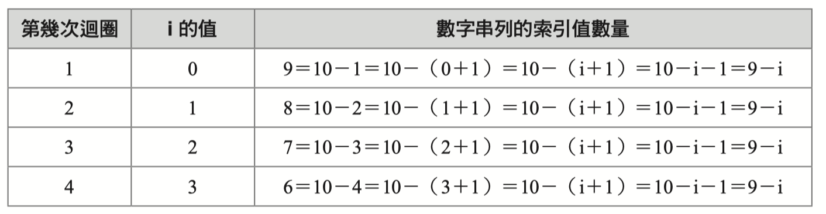
Python程式設計-專題
如何讓程式隨機產生4個0∼9，且不重複的數字？
第2次迴圈中，從索引值0∼8共9個索引值中隨機選出一
個，新增到答案串列中，並刪除數字串列中該索引值的
數字，因此數字串列的索引值只剩0∼7共8個索引值，
但數字串列及答案串列的索引值總和依然為10。

Slide 15

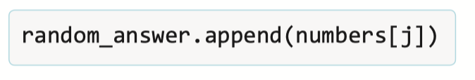
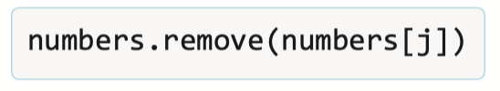
Python程式設計-專題
如何讓程式隨機產生4個0∼9，且不重複的數字？
由上表的規律得知，隨機選出一個索引值，語法是：
將選出的索引值所儲存的數字，新增到答案串列中的語法：
將選出的的索引值所儲存的數字，從數字串列中移除語法：

Slide 16
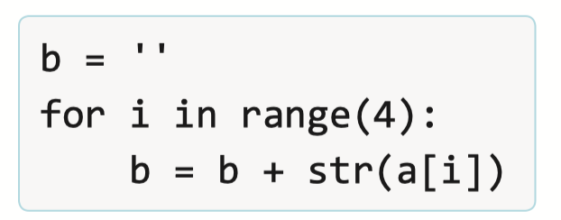
Python程式設計-專題
2. 如何將答案串列變為字串？
可以先創造一個空的字串
再將答案串列中的數字，一一加入空字串中，即可將答案串列變為字串。
要將一個擁有四個元素的a串列 [1, 2, 3, 4] 轉換成字串，可以先定義一個空字串b，再利用迴圈及數字與字串間的運算即可轉換：

Slide 17
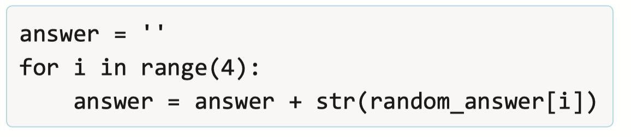
Python程式設計-專題
2. 如何將答案串列變為字串？
可以先創造一個空的字串
再將答案串列中的數字，一一加入空字串中，即可將答案串列變為字串。
要將random_answer這個串列轉換成字串的方式，
就是先定義一個answer的空串列，再利用上述方法
轉換成字串：

Slide 18
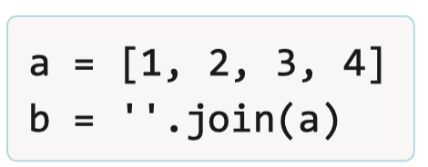
Python程式設計-專題
2. 如何將答案串列變為字串？
可以先創造一個空的字串
再將答案串列中的數字，一一加入空字串中，即可將答案串列變為字串。
也可以利用str.join指令，將串列轉換為字串：

Slide 19

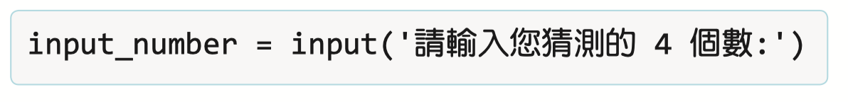

Python程式設計-專題
3. 使用者輸入數字後，如何判斷結果
取得使用者猜測的數字。
可使用在輸入指令中學到的語法，來取得使用者猜測的數字：
將輸入的數字串列與答案一一拿出來比對，並重複完以下動作後，再輸出結果。

Slide 20


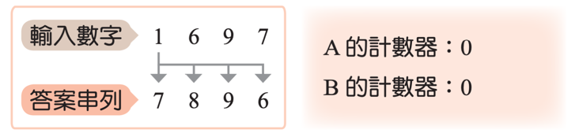
Python程式設計-專題
3. 使用者輸入數字後，如何判斷結果
取得使用者猜測的數字。
將輸入的數字串列與答案一一拿出來比對，並重複完以下動作後，再輸出結果。
若位置相同，且數字相同，表示A
若位置不同，但數字相同，表示B
先從第一個數字1開始檢查
將1輪流與答案串列中的4個數字比對
結果發現1並未與答案串列中所有的數字相同，故A、B值均為0

Slide 21
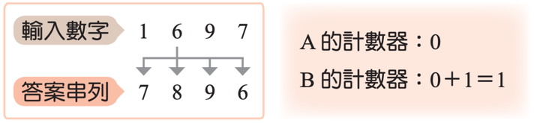
Python程式設計-專題
3. 使用者輸入數字後，如何判斷結果
取得使用者猜測的數字。
將輸入的數字串列與答案一一拿出來比對，並重複完以下動作後，再輸出結果。
若位置相同，且數字相同，表示A
若位置不同，但數字相同，表示B
再檢查第二個輸入數字6
將6輪流與答案串列中的4個數字比對
結果發現6並與答案串列中最後一個數字相同但位置不同，故B值增加1

Slide 22
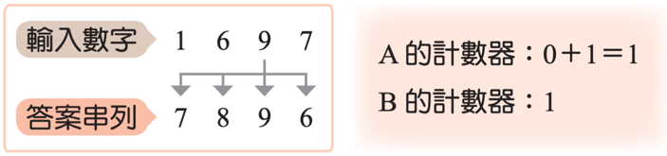
Python程式設計-專題
3. 使用者輸入數字後，如何判斷結果
取得使用者猜測的數字。
將輸入的數字串列與答案一一拿出來比對，並重複完以下動作後，再輸出結果。
若位置相同，且數字相同，表示A
若位置不同，但數字相同，表示B
再檢查第三個輸入數字9
將9輪流與答案串列中的4個數字比對
結果發現9並與答案串列中第三個數字相同且位置也相同，故A值增加1

Slide 23
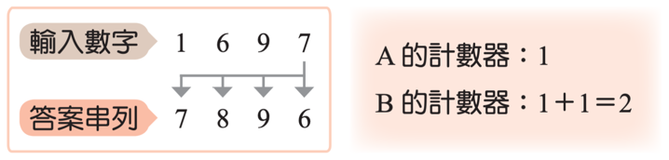
Python程式設計-專題
3. 使用者輸入數字後，如何判斷結果
取得使用者猜測的數字。
將輸入的數字串列與答案一一拿出來比對，並重複完以下動作後，再輸出結果。
若位置相同，且數字相同，表示A
若位置不同，但數字相同，表示B
再檢查第四個輸入數字7
將7輪流與答案串列中的4個數字比對
結果發現7並與答案串列中第一個數字相同但位置不同，故B值再增加1

Slide 24
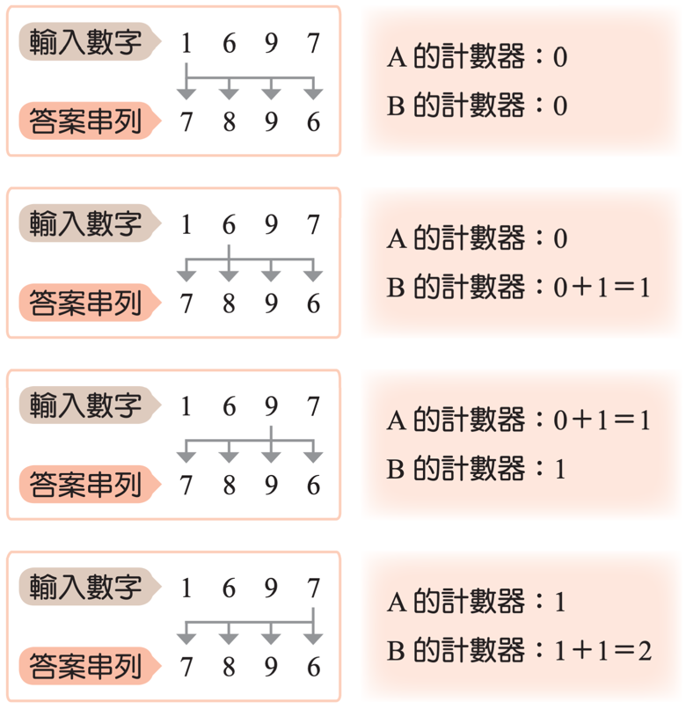
Python程式設計-專題
3. 使用者輸入數字後，如何判斷結果
取得使用者猜測的數字。
將輸入的數字串列與答
案一一拿出來比對，並重
複完以下動作後，再輸出
結果。
若位置相同，且數字相同，表示A
若位置不同，但數字相同，表示B

Slide 25
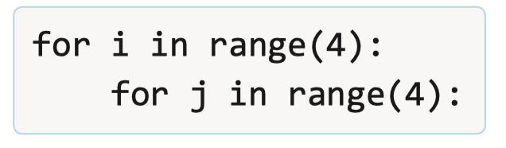
Python程式設計-專題
3. 使用者輸入數字後，如何判斷結果
取得使用者猜測的數字。
將輸入的數字串列與答案一一拿出來比對，並重複完以下動作後，再輸出結果。
將輸入數字字串中的第1個字元與答案字串中的所 有字元比對，輸入數字字串中的第2個字元與答案字串中的所有字元比對，需要用到巢狀迴圈：

Slide 26
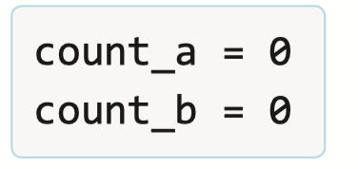
Python程式設計-專題
3. 使用者輸入數字後，如何判斷結果
將輸入的數字串列與答案一一拿出來比對，並重複完以下動作後，再輸出結果。
其中i用來儲存輸入數字字串的第幾個字元，j用來儲
存答案字串的第幾個字元。要計算幾A幾B，先需要定義兩個變數，一個用來記錄幾 A，另一個用來記錄幾 B，並將兩個變數先設為0.

Slide 27
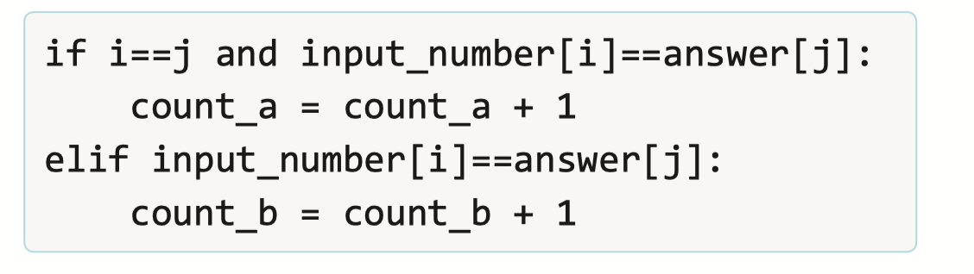
Python程式設計-專題
3. 使用者輸入數字後，如何判斷結果
將輸入的數字串列與答案一一拿出來比對，並重複完以下動作後，再輸出結果。
為了將字串中的字元一一取出，可使用a[0]取出a字串的
第1個字元，a[1]取出a字串的第2個字元，依此類推。
計算幾A時，需同時滿足位置相同，且數字相同兩個條件。 位置相同可以藉由比對i是否等於j，數字相同則可以藉由比對輸入數字字串的第i個字元input_number[i]，是否
等於答案字串中的第j個字元answer[j]。

Slide 28
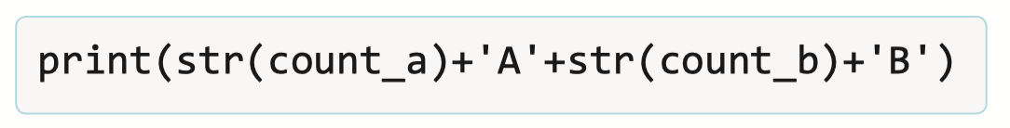
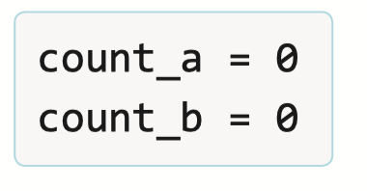
Python程式設計-專題
3. 使用者輸入數字後，如何判斷結果
將輸入的數字串列與答案一一拿出來比對，並重複完以下動作後，再輸出結果。
計算出幾A幾B後，須利用輸出指令告訴使用者結果：
為了讓重新比對時，重新計算幾A幾B，需在每個內層
迴圈結束時，將變數重新設為0:

Slide 29
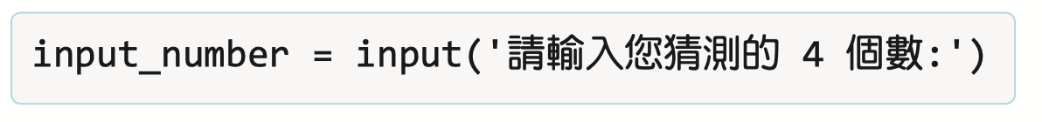
Python程式設計-專題
3. 使用者輸入數字後，如何判斷結果
將輸入的數字串列與答案一一拿出來比對，並重複完以下動作後，再輸出結果。
最後再重新要求使用者輸入數字：

Slide 30
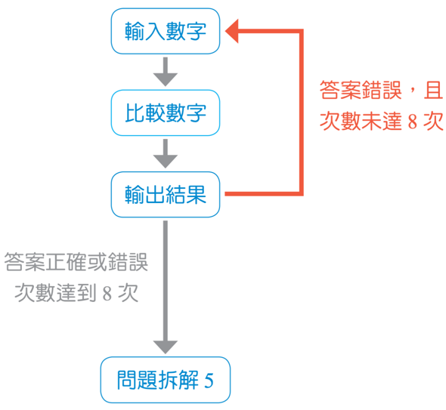


Python程式設計-專題
4. 讓程式重複執行，直到使用者輸入的
數字正確，或輸入錯誤的次數已達8次
當次數未達8次且答案錯誤時，重複執行問題拆解5的動作。
當錯誤次數已達8次或答案正確時，跳出迴圈。

Slide 31
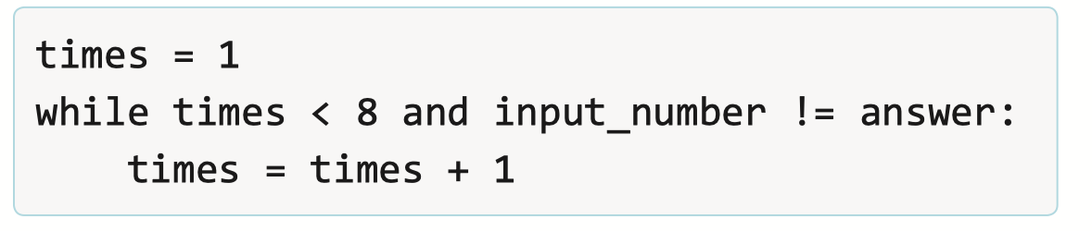
Python程式設計-專題
4. 讓程式重複執行，直到使用者輸入的
數字正確，或輸入錯誤的次數已達8次
當次數未達8次且答案錯誤時，重複執行問題拆解5的動作。
當錯誤次數已達8次或答案正確時，跳出迴圈。
先設定計算次數用的變數times，並將變數設為1。
要比較輸入數字的字串與答案字串，可使用字串名
稱代表整個字串，根據步驟5、6的敘述，語法是：

Slide 32


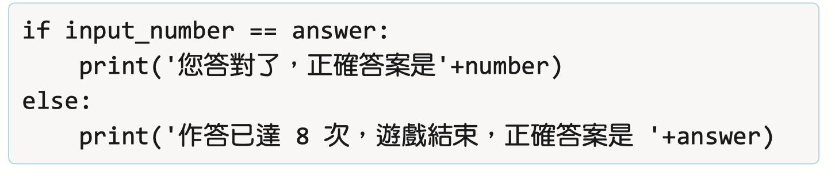
Python程式設計-專題
5. 如何決定要輸出何種結果？
當答案正確時，輸出「您答對了，數字是⋯」。
當答案錯誤次數已達到8次時，輸出「作答已達8次，遊戲結束，目標數字是⋯」。
依據輸入數字字串與答案字串相同與否，輸出「您答對
了， 正確答案是…」或「作答已達8次，遊戲結束，正
確答案是…」

Slide 33

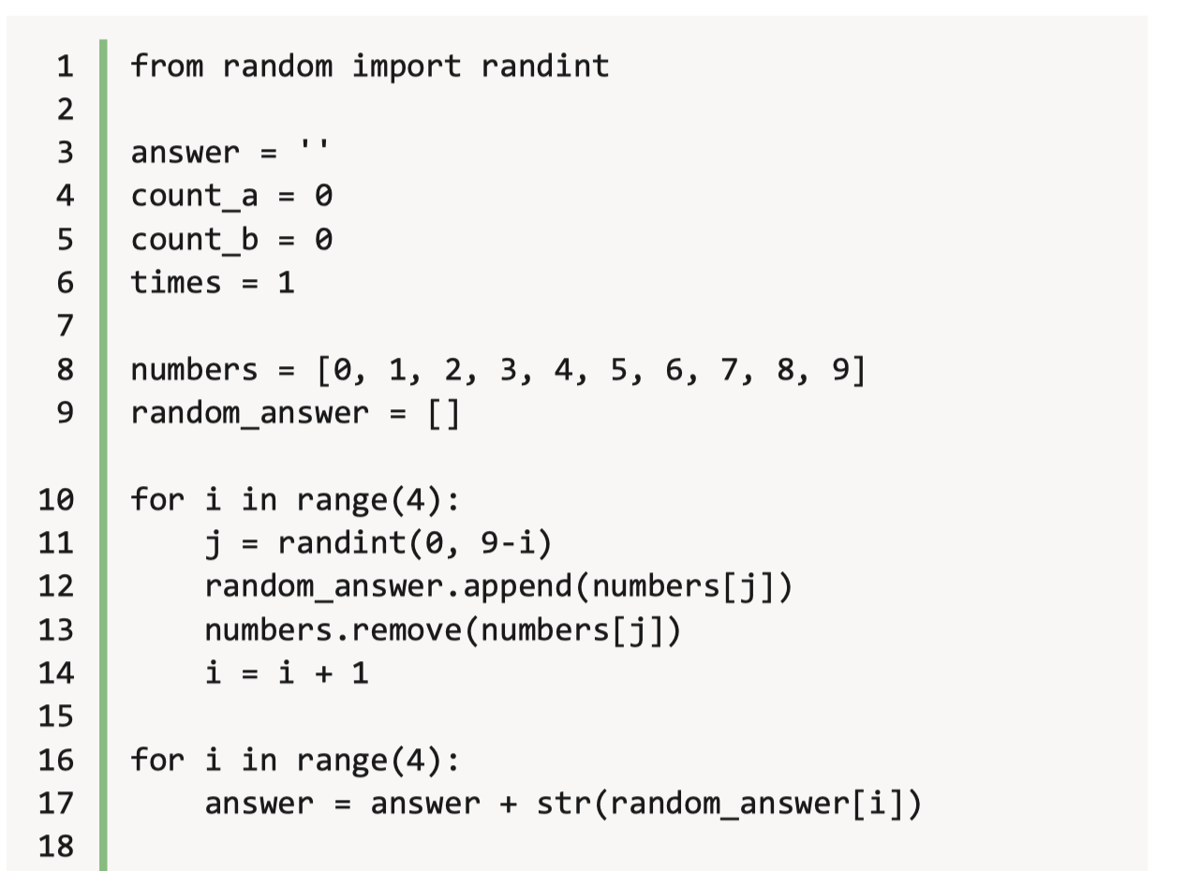
Python程式設計-專題
程式參考1/2

Slide 34
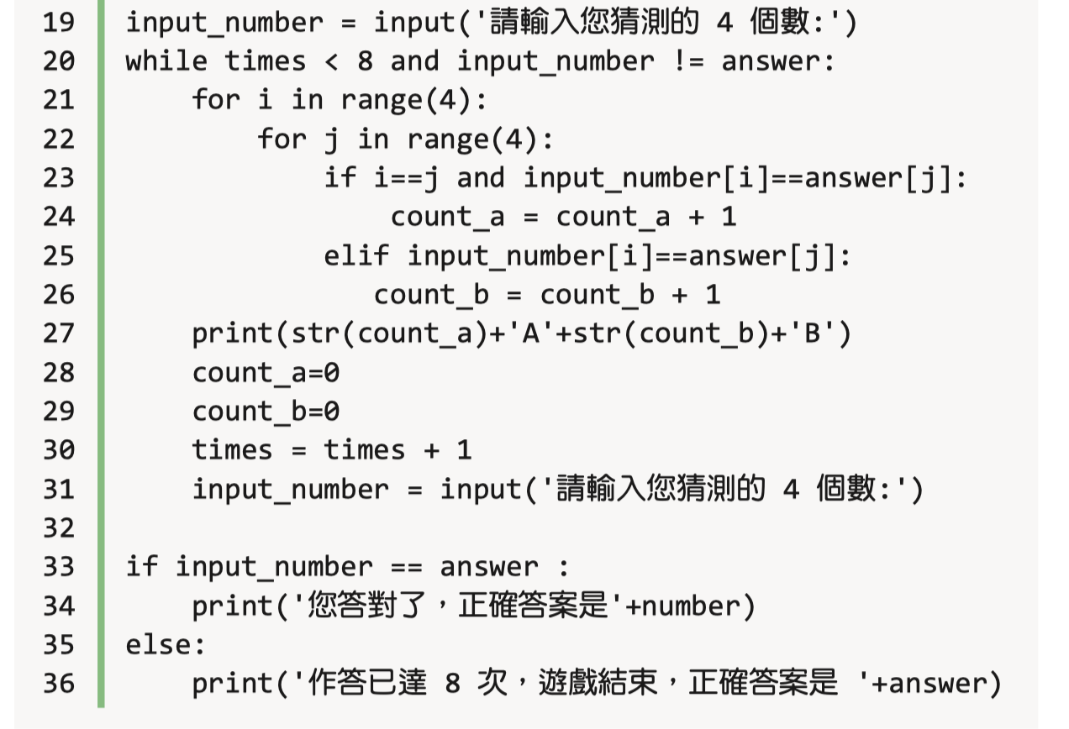
Python程式設計-專題
程式參考2/2

Slide 35
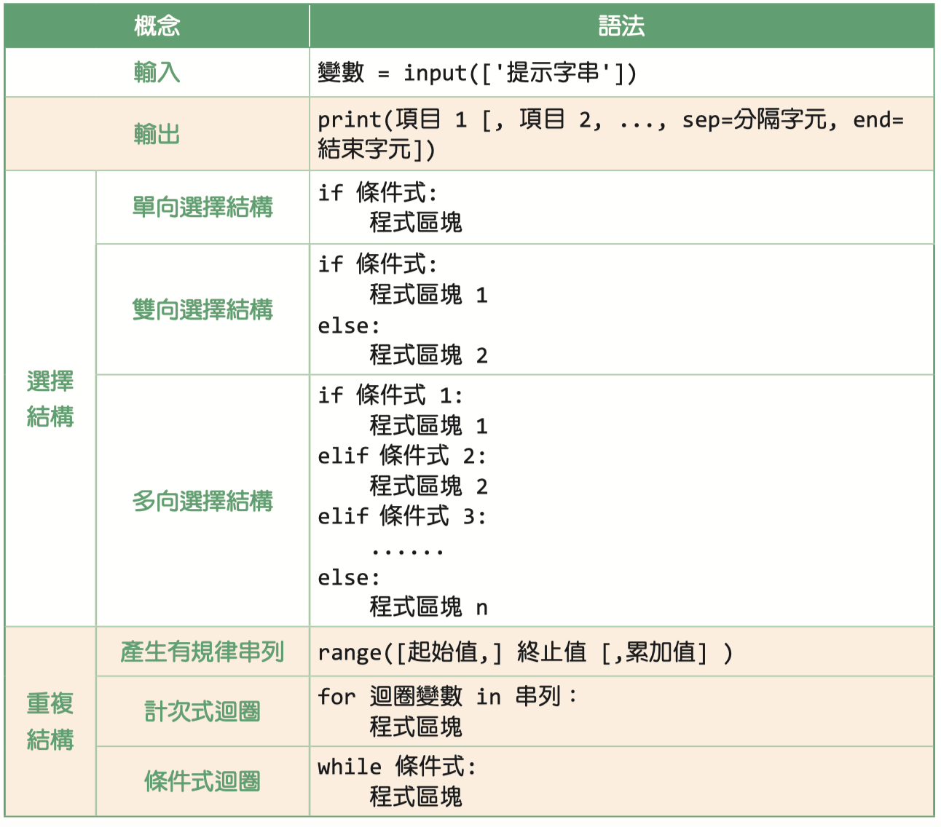
Python程式語法大集合

Slide 36
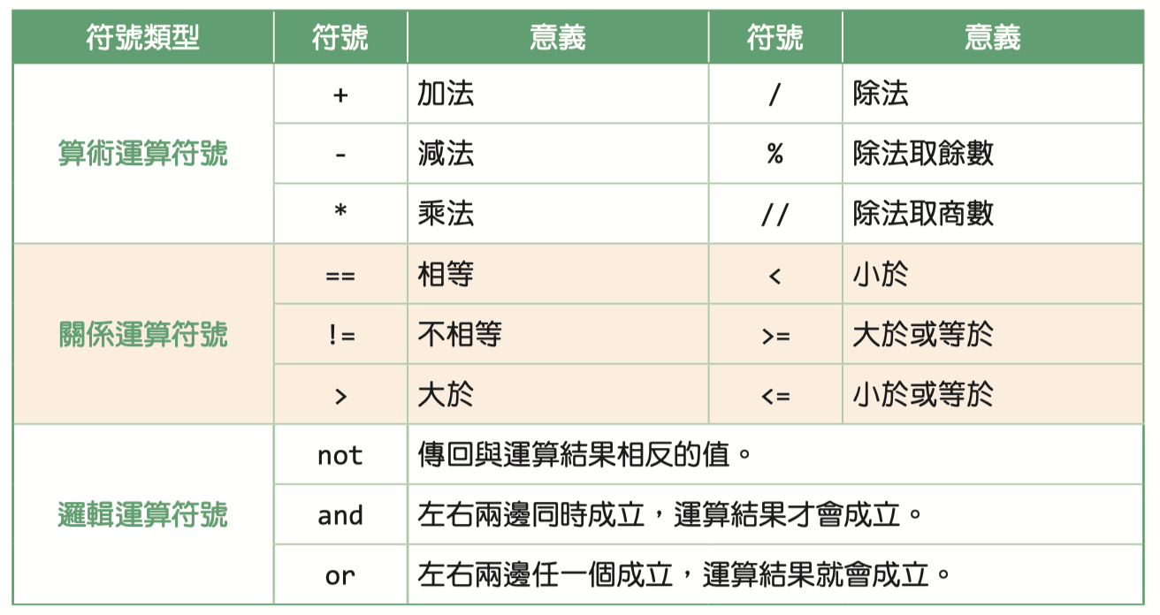
Python程式語法大集合

Slide 37
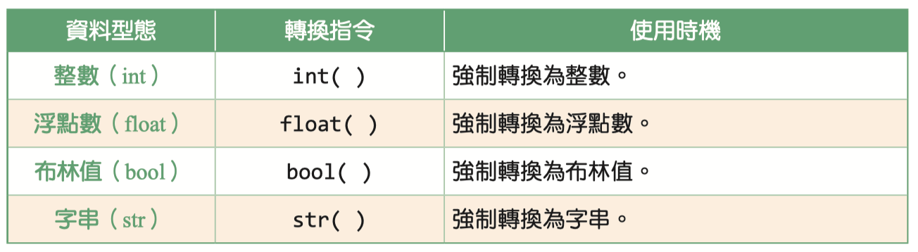
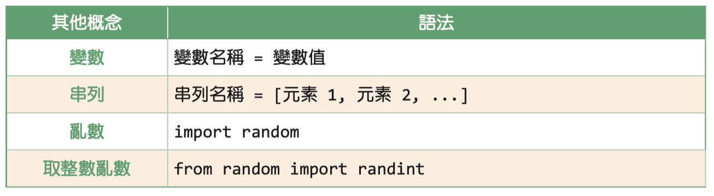
Python程式語法大集合

Slide 38
附錄：海龜繪圖
1. 基本操作
5. 平行排列正方形
2. 畫正方形
6. 幾何圖形
3. 擴散方形
7. 逐漸擴大正方形
4. 旋轉正方形
8. 隨機畫出星星

Slide 39
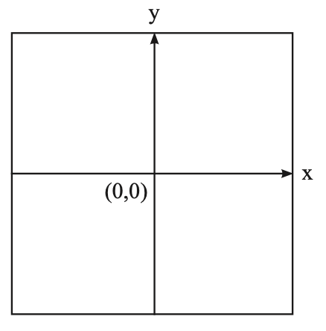
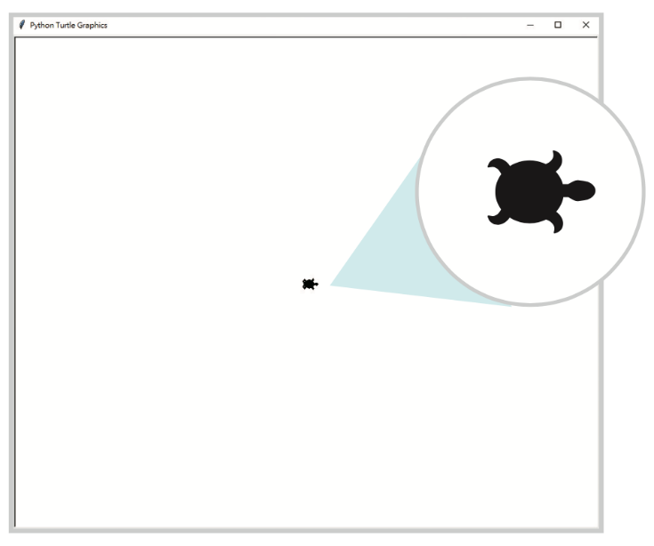
附錄：海龜繪圖
影片
Python繪圖篇－Turtle繪圖坐標
想像一下，一隻烏龜在坐標上(0,0)
出發，在匯入繪圖模組( import turtle)之後,
下達命令：turtle.forward(30)，烏龜會向前
走30個單位(像素)， 如果命令為turtle.right(60)，
烏龜會順時針旋轉60度。

Slide 40
附錄：海龜繪圖
Python 是物件導向的程式語言，使用物件的屬性或方法時，會使用「.」的語法 。
屬性與方法的差別，在於呼叫方法時會加上小括號， 有時候 () 中還會帶有參數，一同傳入給方法進行運算
【例 】使用 turtle 模組裡的 Turtle() 方法 ，可
寫成turtle.Turtle()，解釋為:在 turtle 模組中，
取用名為 Turtle 的方法。

Slide 41
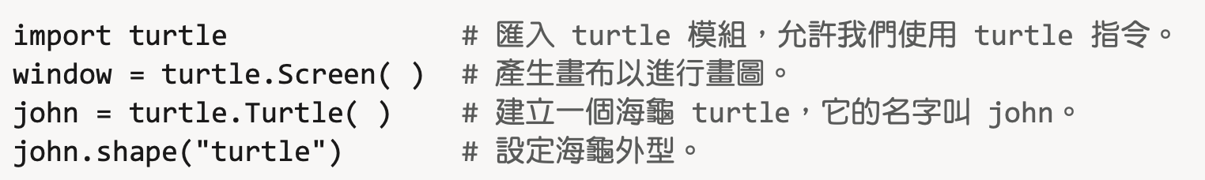
附錄：海龜繪圖
可將turtle.Turtle()指定給 john 這個變數來儲存。
window = turtle.Screen() 中，window 變數會儲存一個畫布物件，並繼承turtle 模組事先定義的屬性與方法。

Slide 42
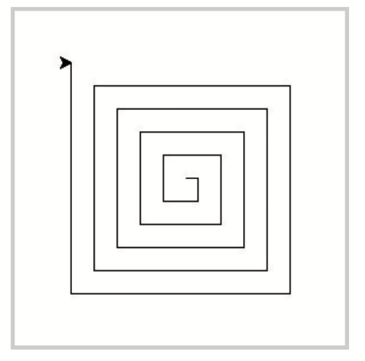

附錄：海龜繪圖
john = turtle.shape(“turtle”)，會將箭頭圖案(預設）變更為海龜的圖案 。

Slide 43
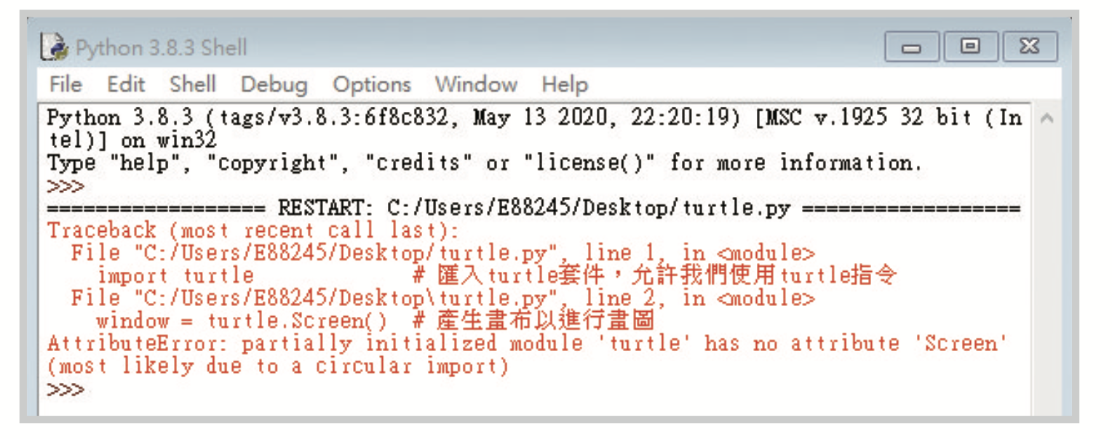
附錄：海龜繪圖
_{小知識}
不可使用的檔名
檔名不可用 turtle.py，否則會和內建的 turtle 模 組名稱互相衝突，並出現以下的錯誤提醒：

Slide 44
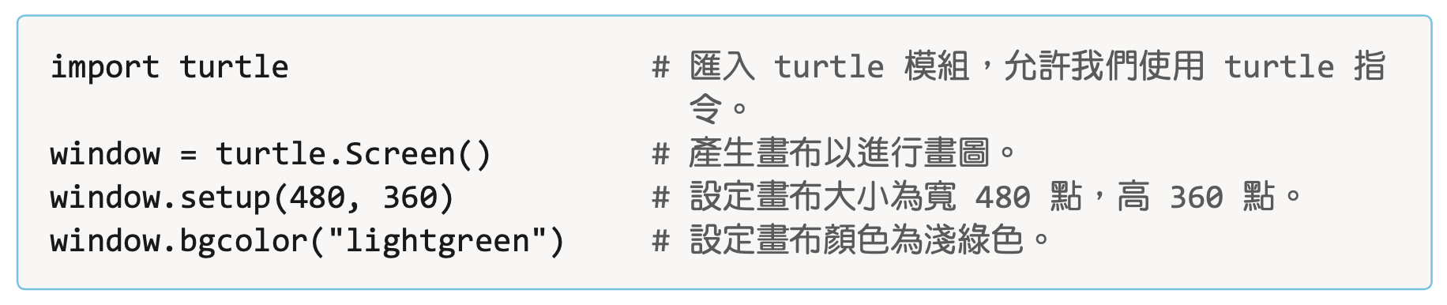
附錄：海龜繪圖
window.setup(480 , 360)，可將畫布的大小設定為寬 480 點，高 360 點(像素) 。
window.bgcolor(“lightgreen”) ，其中顏色名稱前後要加上單引號或雙引號，
否則會被當做一個變數名稱。

Slide 45
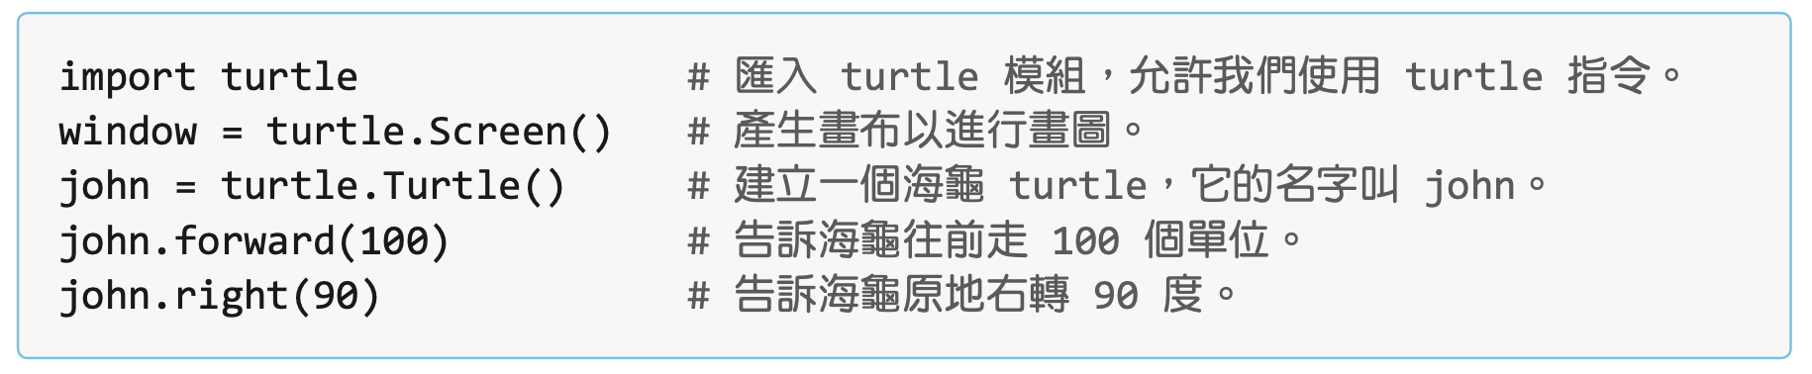
附錄：海龜繪圖
執行 john.forward(100) 指令時，叫做 john 的海龜將朝向面對的方向(預設為 x 軸正方向)前進 100 點，並隨著移動畫出一條線段，再執行 john.right(90) 指令，海龜就會在原地右轉 90 度。

Slide 46
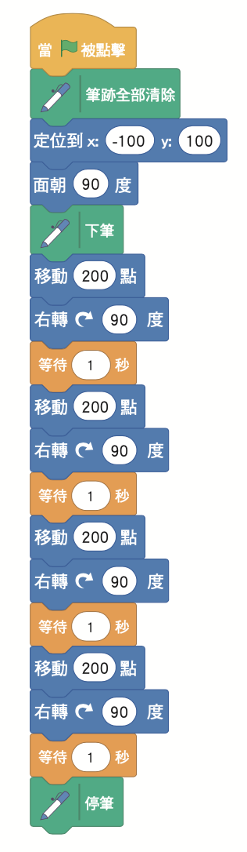
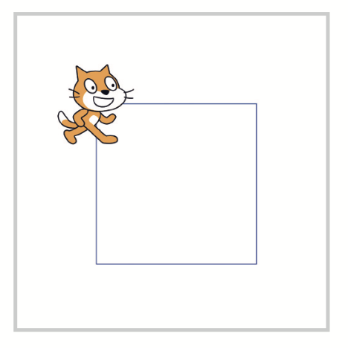
附錄範例：畫正方形
參考Scratch積木，用python程式，
畫出一個正方形 。

Slide 47
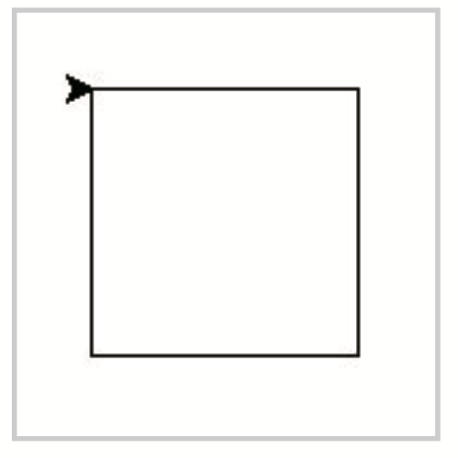
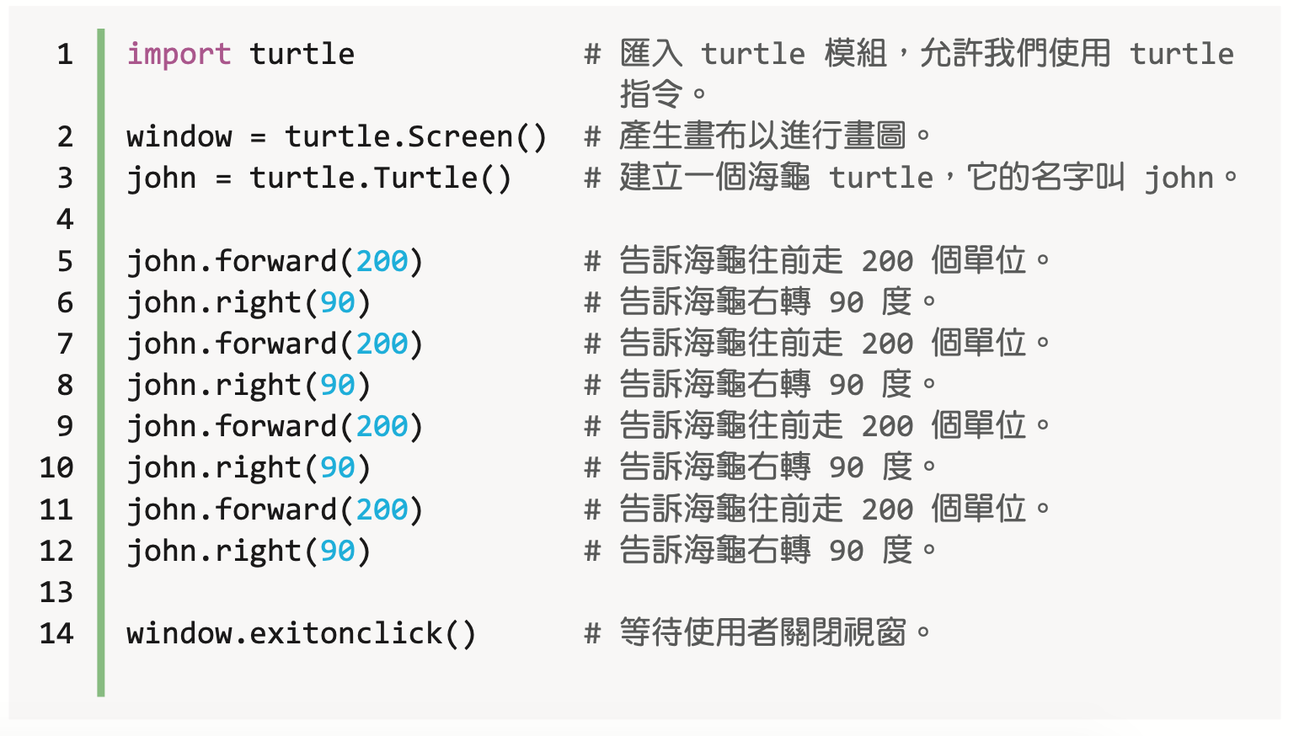
附錄範例：畫正方形
程式參考
影片
Python繪圖篇－畫出一個正方形程式

Slide 48


附錄範例：畫正方形
我們曾用計次式迴圈來畫正方形，想想看
如何用python 來實現？

Slide 49

附錄範例：畫正方形
我們曾用計次式迴圈來畫正方形，
想想看如何用python 來實現？

Slide 50


附錄範例一：擴散方形
參考Scratch積木，用python程式，
畫出一個擴散的方形程式 。

Slide 51


附錄範例：擴散方形
程式參考
影片
Python繪圖篇－畫出一個擴散的方形程式

Slide 52


附錄範例：旋轉正方形
參考Scratch積木，用python程式，
畫出一個旋轉的正方形

Slide 53


附錄範例：旋轉正方形
程式參考
影片
Python繪圖篇－畫出旋轉的正方形程式

Slide 54


附錄範例：平行排列正方形
參考Scratch積木，用python程式，
畫出平行排列的正方形

Slide 55


附錄範例：平行排列正方形
程式參考
Python繪圖篇－畫出平行排列的正方形程式
影片

Slide 56

附錄：自訂函式
可以使用 def 自訂函式設計副程式
兩數相加的副程式，可寫成：
sum 是函式名稱，a 與 b 為參數(Parameter)名稱，如要回傳數值則用 return。當函式執行完畢，但沒有使用到 return 回傳任何數值，則回傳 None。

Slide 57

附錄：自訂函式畫正方形
參考Scratch積木，用自訂函式方式，
畫出正方形

Slide 58

附錄：自訂函式畫正方形
程式參考

Slide 59


附錄:自訂函式畫幾何圖形
參考Scratch積木，用自訂函式方式，
畫出三角形、正方形及星星
影片
Python繪圖篇－畫出三角形、正方形及星星程式

Slide 60


附錄:自訂函式畫幾何圖形
程式參考(1/2)

Slide 61

附錄:自訂函式畫幾何圖形
程式參考(2/2)

Slide 62


附錄：畫逐漸擴大的正方形
參考Scratch積木，用自訂函式方式，
畫出逐漸擴大的正方形
影片
Python繪圖篇－畫出逐漸擴大的正方形程式

Slide 63


附錄：畫逐漸擴大的正方形
程式參考(1/2)

Slide 64

附錄：畫逐漸擴大的正方形
程式參考(2/2)

Slide 65


附錄：隨機畫出星星
參考Scratch積木，用自訂函式方式，
隨機畫出星星

Slide 66


附錄：隨機畫出星星
程式參考(1/2)
影片
Python繪圖篇－隨機畫出星星程式

Slide 67

附錄：隨機畫出星星
程式參考(2/2)

Slide 68


問題與討論
你還想知道什麼?

